Slide 1
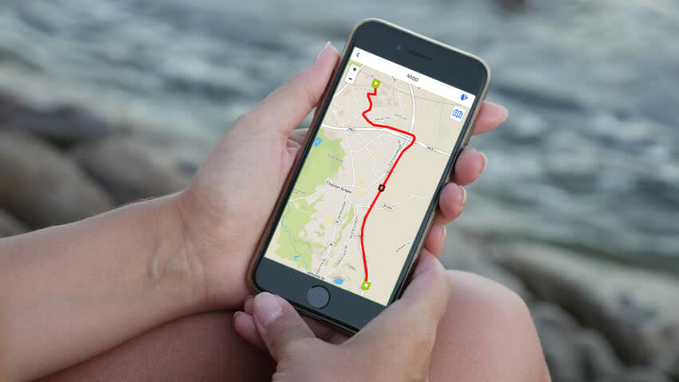
EcoMOBICOIN
9 MArs, 2022
Ariane Tichit, Economiste, Cerdi INSHS
Pascal Lafourcade, Informaticien, LIMOS INS2I
Paul-Marie GrolleMund, Mathématicien, LMBP INSMI

Slide 2
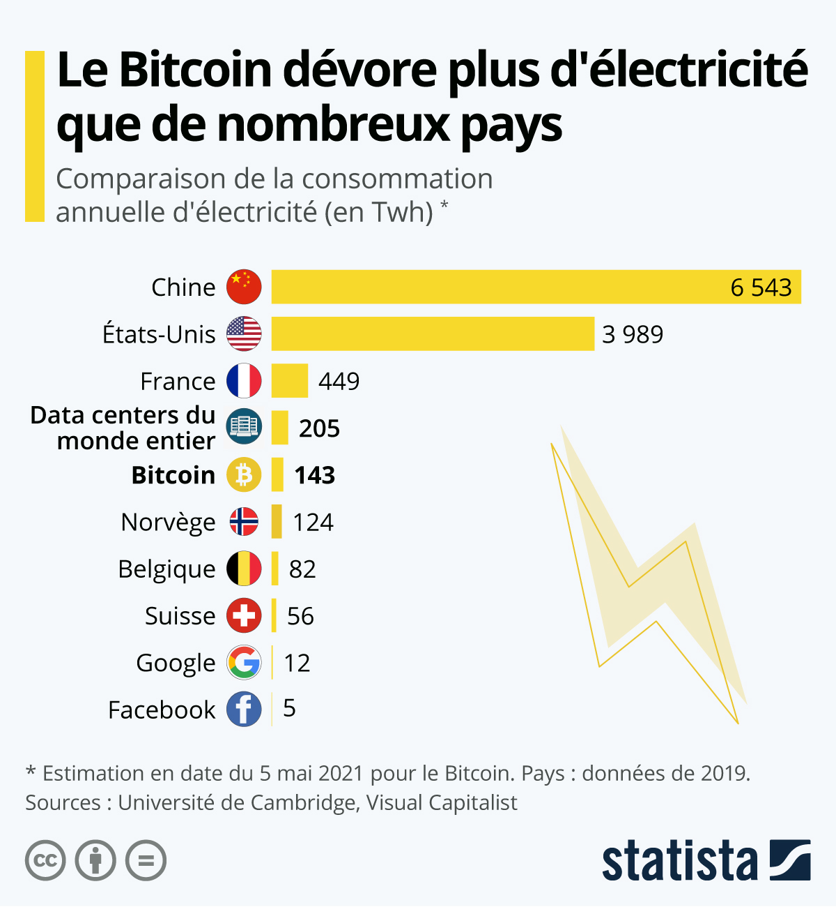
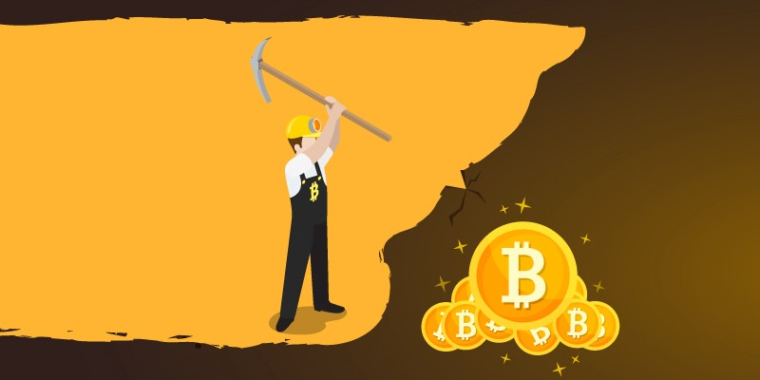
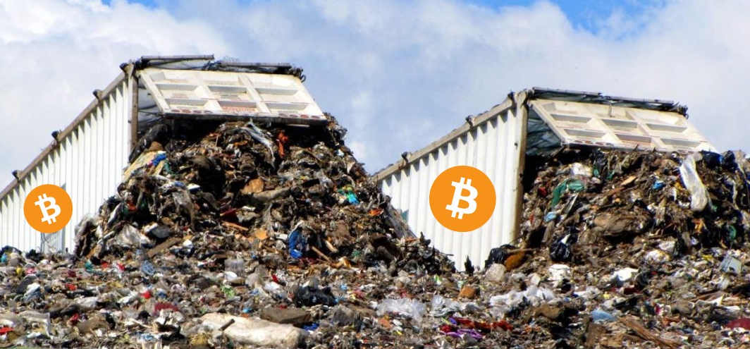
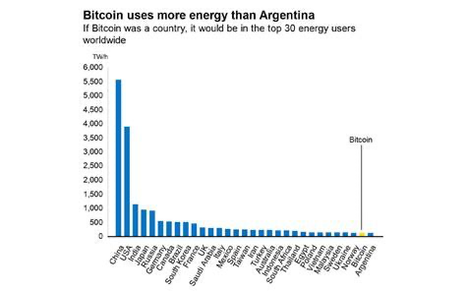
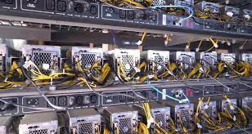
Les défauts de Bitcoin
Constat : Problèmes et dysfonctionnements
Preuve de travail
SHA256(SHA256(T,N)) < Borne

Slide 3
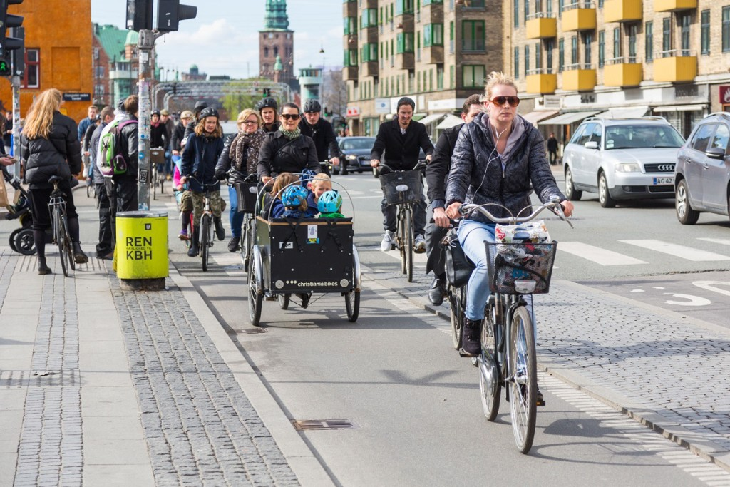
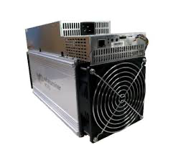
Vers un changement de paradigme
Preuve de comportement
Preuve de travail
SHA256(SHA256(T,N)) < Borne

Slide 4
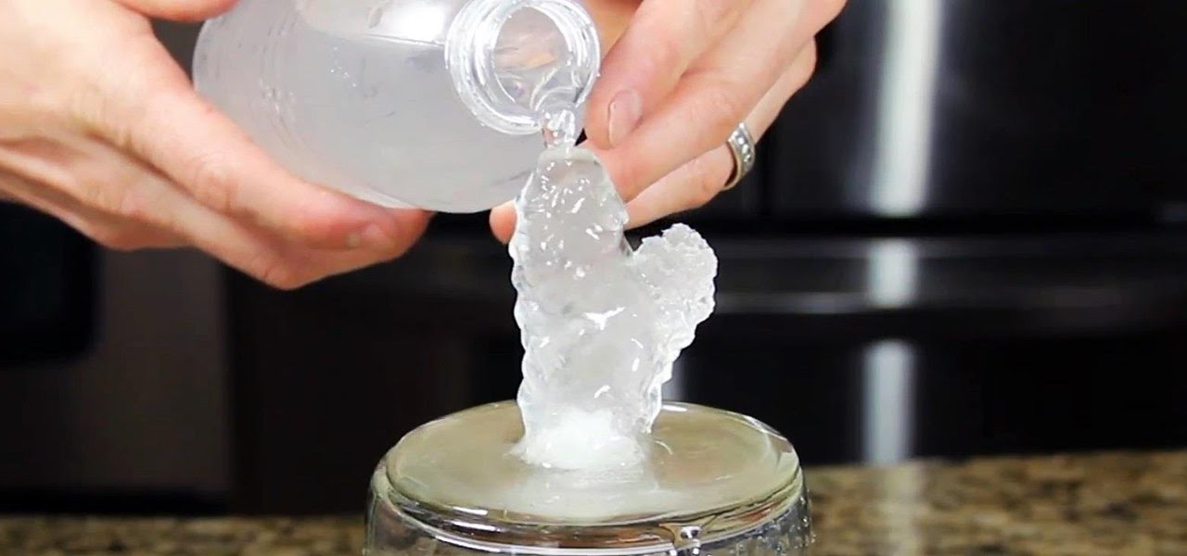
Solution proposée : ECOMOBICOIN
Monnaie éco-responsable fondante
Perte temporelle de valeur pour éviter l’épargne

Slide 5
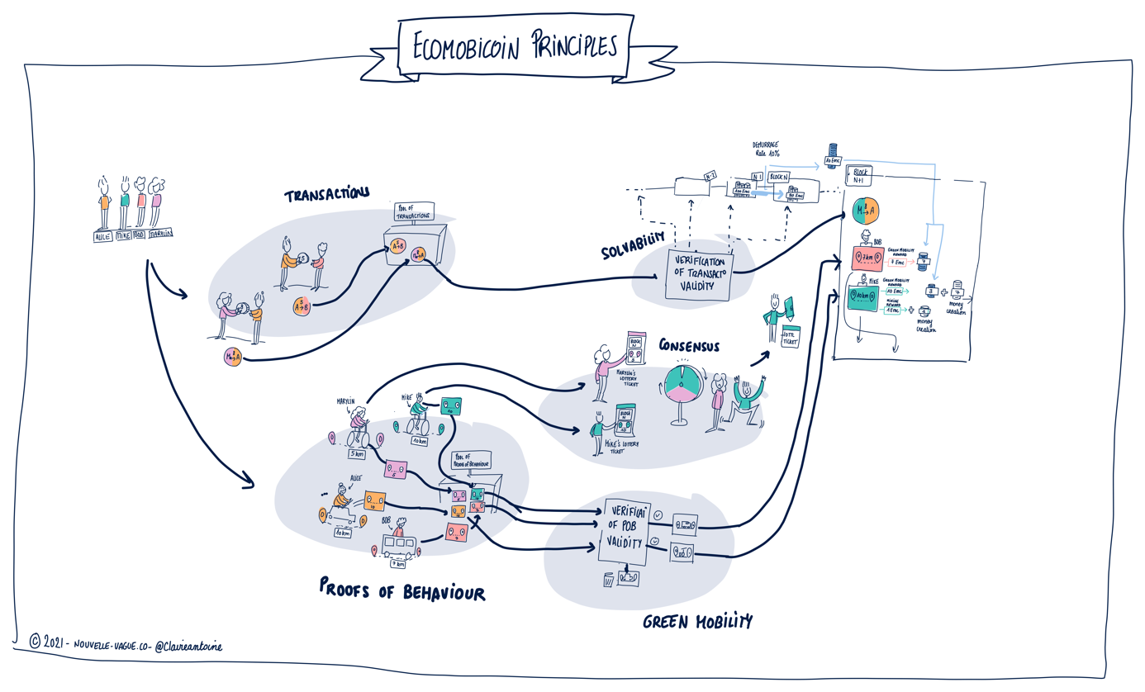
Solution proposée
Percée technologique/nouveauté
White paper
Premiers classifieurs
Tokenomics’20

Slide 6
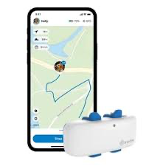
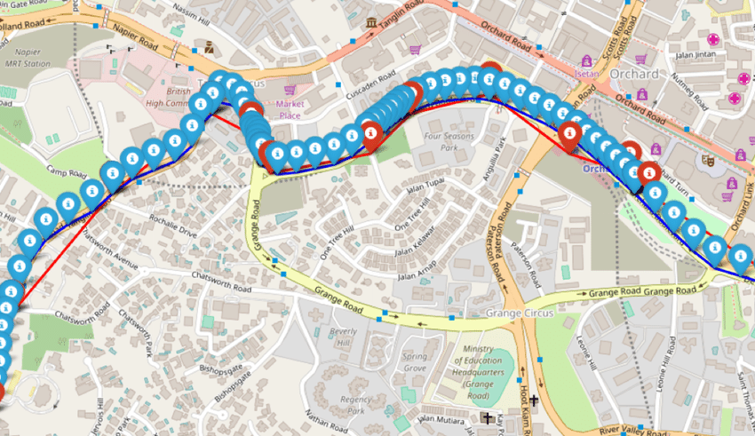
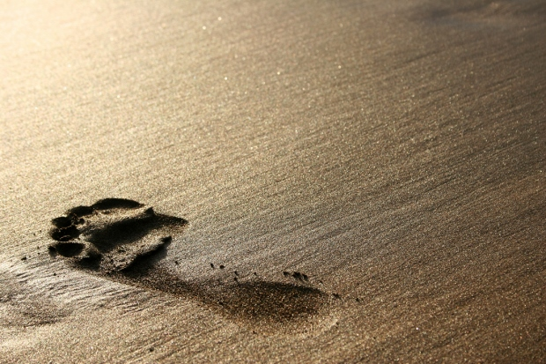
Verrous à lever pendant la pré-maturation
Recherche/Innovation
Security & Privacy
Eviter les fausses traces
Convaincre les partenaires
Informatique
Affiner la fonte
Classifieurs robustes
Economie
Mathématique
Acceptabilité des usagers

Slide 7
Propriété intellectuelle
comme toutes les crypto-monnaies

Slide 8
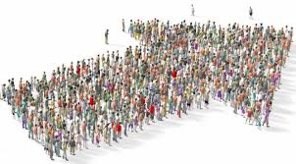
Impact sociétal
Innovation de rupture pour la Société
EcoMobiCoin
Changement des comportements

Slide 9
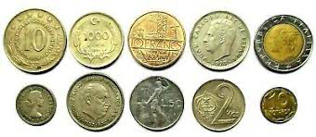
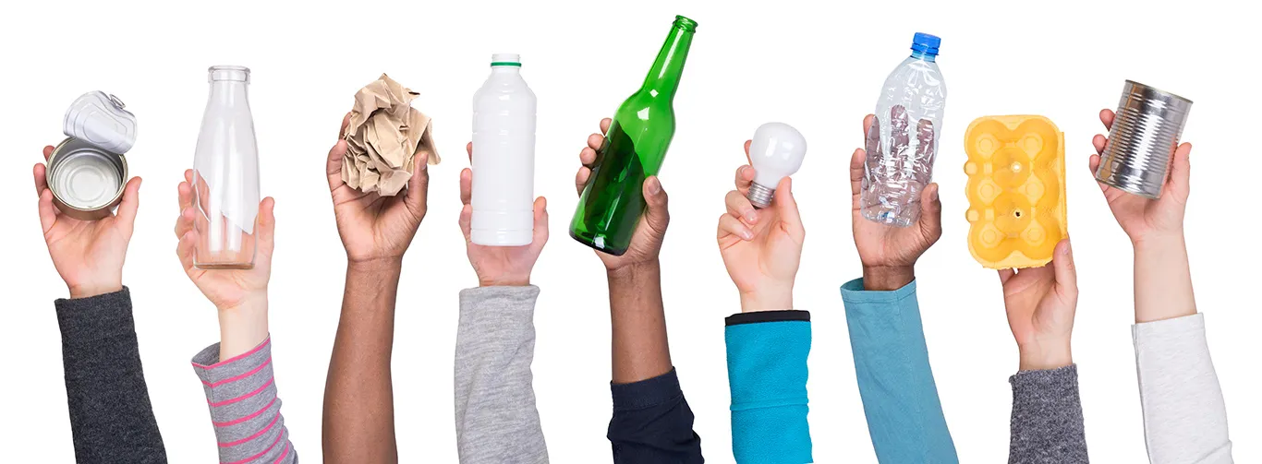
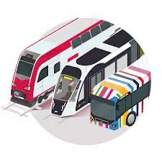
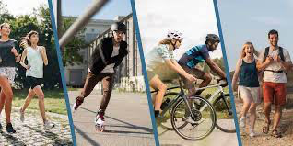
Valorisation et business
Changement de la société
EcoMobiCoin
Diversité Monétaire
Recyclage
Mobilité Transport
Assurance
Santé
Assurance
TRUST

Slide 10
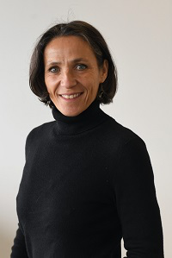
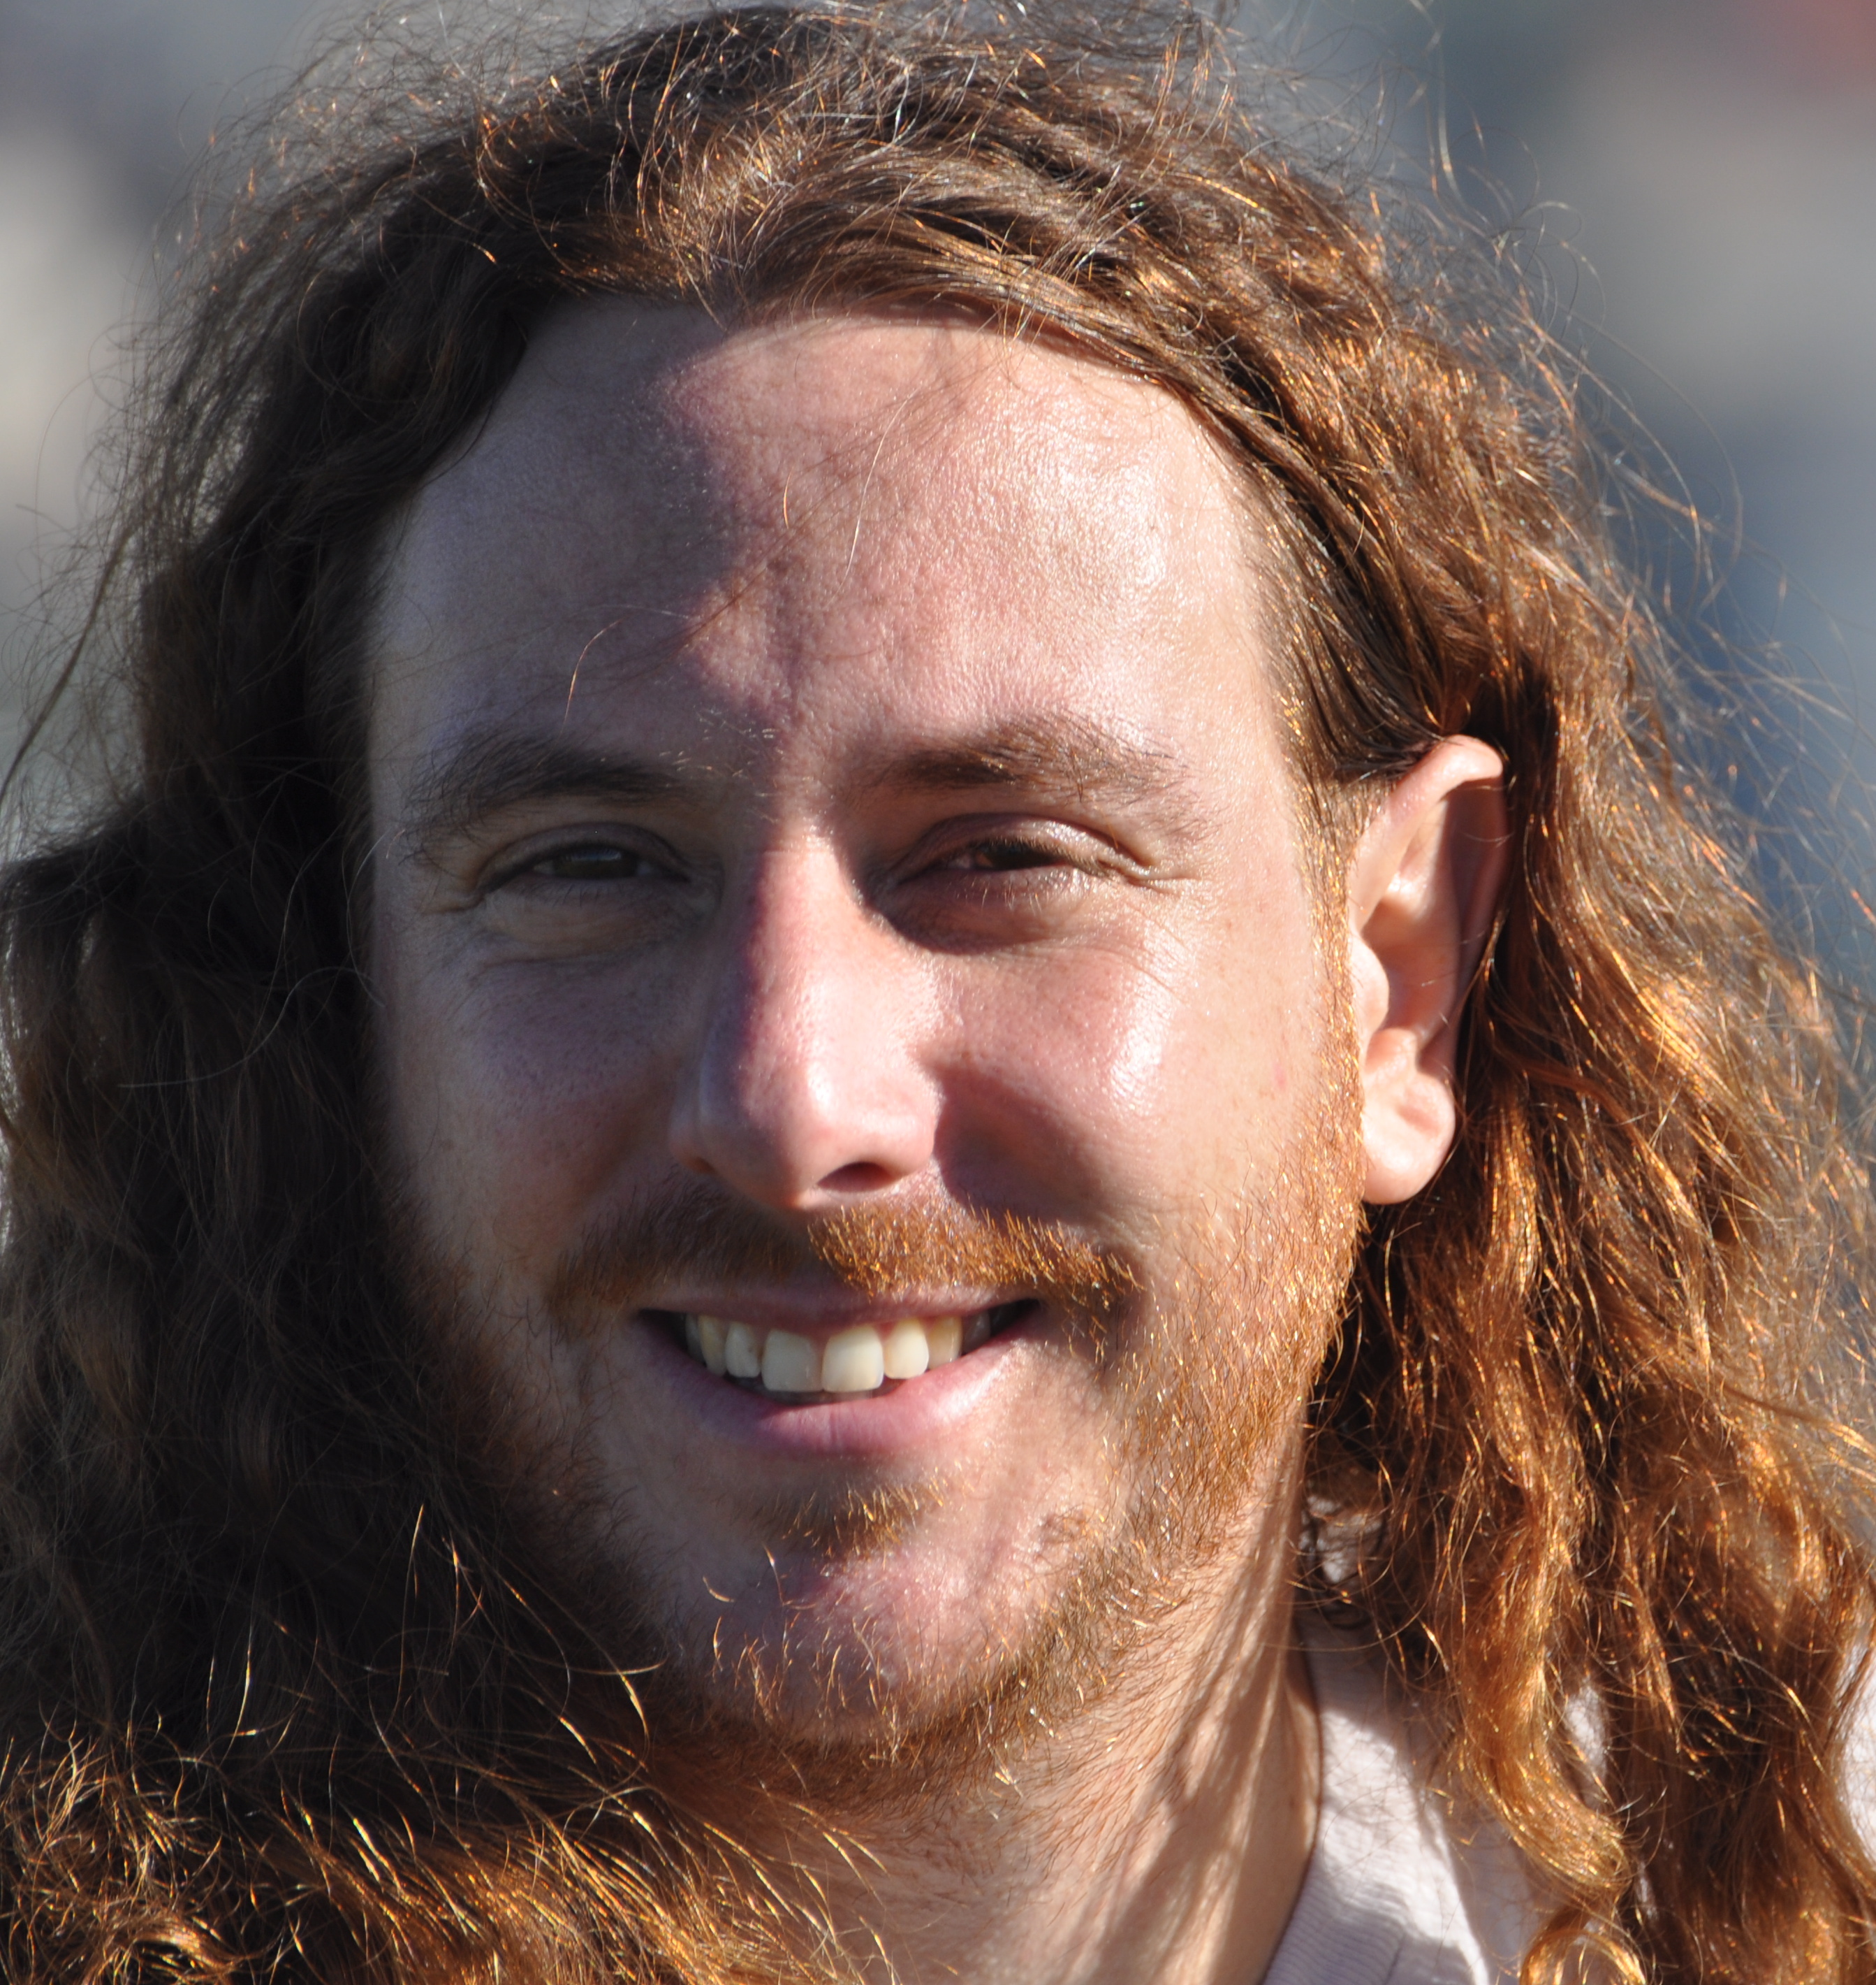
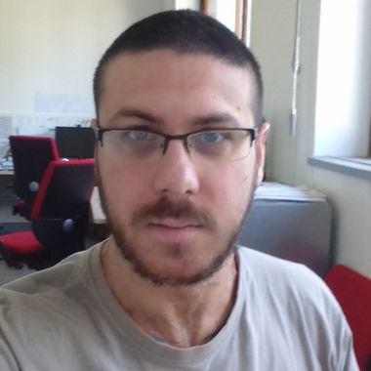
Equipe : Economie, Informatique et Mathématiques.
INSHS
INS2I
INSMI
2016
2019
2 édition
Ariane Tichit
Pascal Lafourcade
Paul-Marie Grollemund
Co-publications et Co-encadrements

Slide 11
Projet de pré-maturation
Livrable : Preuve de Concept
Crédits Declic : Stage M2 en économie et stage M2 en mathématique (serveur analyse traces)

Slide 12
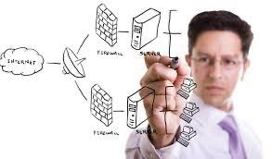
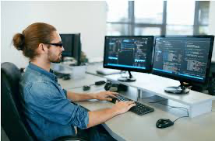
Projet de pré-maturation
Besoins financiers, ressources humaines
Ingénieur
gère les serveurs
Post-doctorant
briques cryptographiques
1 post-doctorant (18 mois) : 60 K euros
1 ingénieur (18 mois) : 60 K euros
2 serveurs dédiés : 20 K euros
Budget Total : 140 K euros

Slide 13
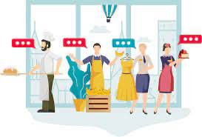
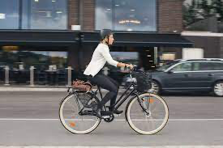
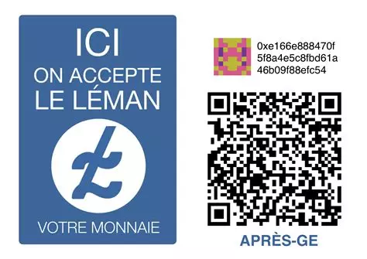
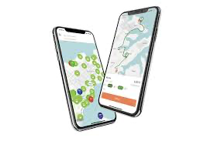
Après la pré-maturation : De la PoC au déploiement (maturation)
Projet de maturation développement et finalisation
Déploiement d’EcoMobiCoin
Faire accepter EcoMobiCoin
Changer les comportements

Slide 14
Merci pour votre attention
Questions ?

